Slide 1
For all resources, whatever it is, you need more.
Misura del traffico
For all resources, whatever
it is, you need more.
-- RFC 1925

Slide 2
Misurazione del traffico di rete
La misura del traffico rende la rete più osservabile
L'ingegneria del traffico rende la rete più controllabile
Lo strumento di base per la misurazione del traffico è il conteggio dei pacchetti e degli ottetti, che fornisce input per
Individuazione dei flussi più significativi per la pianificazione della capacità
Rilevamento di possibili attacchi
Contabilità (accounting) e fatturazione (billing)
Verifica degli accordi sul livello di servizio (Service Level Agreement, SLA)

Slide 3
Matrice di traffico

Slide 4
Matrice di traffico
Una matrice di traffico (Traffic Matrix, TM) fornisce, per ogni punto di ingresso i nella rete e per ogni punto di uscita j in uscita dalla rete, il volume di traffico T(i,j) da i a j in un determinato intervallo di tempo.
Considera tutti i percorsi interni
Si può costruire una matrice di traffico in funzione del tempo, dell’applicazione, ecc.
4
3
1
5
2
T(8,4)= +
T(8,4)
6
8
7

Slide 5
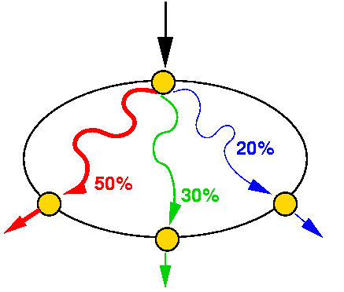
Matrice di traffico
T^{(in)}(1)= traffico totale in entrata dall'ingresso 1
T^{(in)} (1)= T(1,2) + T(1,3) + T(1,4)
Siamo in grado di misurare T^{(in)}(1) e T^{(out)}(2)
ma non di misurare T(1,2)
==> dobbiamo stimarlo dalle osservazioni
1
4
2
3

Slide 6
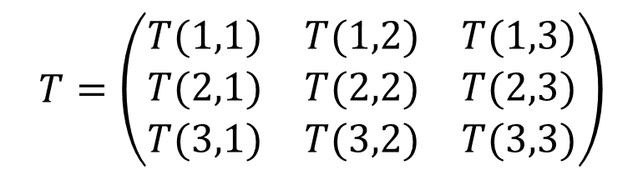
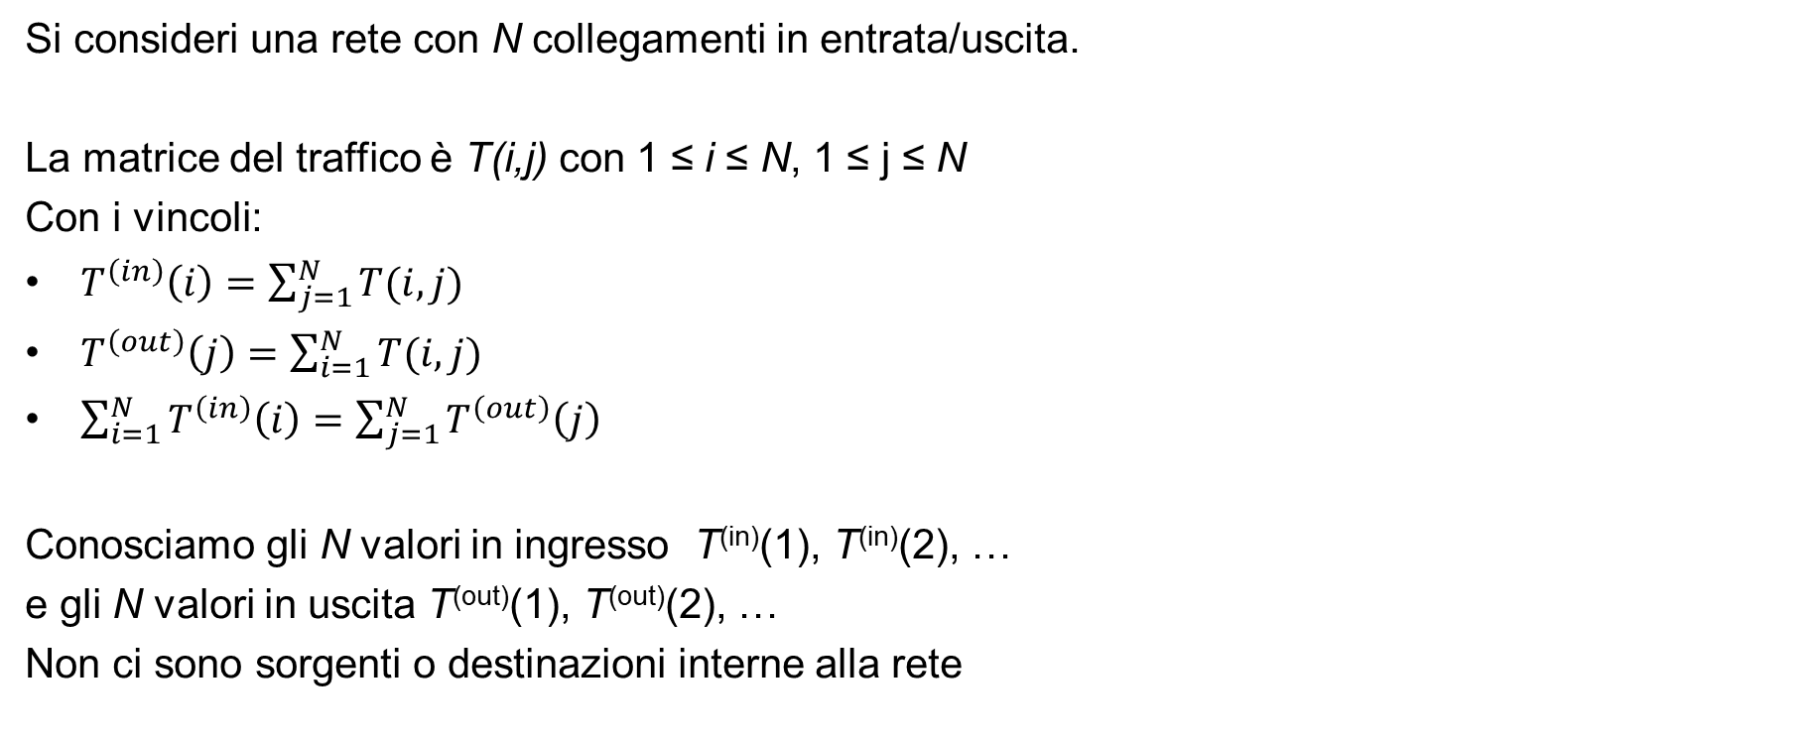


Stima della matrice di traffico
Si consideri una rete con N collegamenti in entrata/uscita.
La matrice del traffico è T(i,j) con 1 ≤ i ≤ N, 1 ≤ j ≤ N
Con i vincoli:
$T^{\left(in\right)}\left(i\right)=\sum_{j=1}^{N}{T(i,j)}$
$T^{\left(out\right)}\left(j\right)=\sum_{i=1}^{N}{T(i,j)}$
$\sum_{i=1}^{N}{T^{\left(in\right)}\left(i\right)}=\sum_{j=1}^{N}{T^{\left(out\right)}\left(j\right)}$
Conosciamo gli N valori in ingresso T^{(in)}(1), T^{(in)}(2), …
e gli N valori in uscita T^{(out)}(1), T^{(out)}(2), …
Non ci sono sorgenti o destinazioni interne alla rete
$$T=\left(\begin{matrix}T(1,1) & T(1,2) & T(1,3) \\ T(2,1) & T(2,2) & T(2,3) \\ T(3,1) & T(3,2) & T(3,3)\end{matrix}\right)$$
$$T^{(in)}(1)$$
$$T^{(out)}(1)$$

Slide 7
Stima della matrice di traffico
Abbiamo 2N + 1 equazioni non indipendenti
1 misura per riga
1 misura per colonna
equilibrio di ingressi e uscite
e N² incognite
N² elementi della matrice
Poiché (2N + 1) < N², il sistema di equazioni è sotto-vincolato e ci sono molte soluzioni possibili.
Per ottenere una soluzione approssimata dobbiamo fare qualche ipotesi e scrivere più equazioni.
$$T=\left(\begin{matrix}T(1,1) & T(1,2) & T(1,3) \\ T(2,1) & T(2,2) & T(2,3) \\ T(3,1) & T(3,2) & T(3,3)\end{matrix}\right)$$
$$T^{(in)}(1)$$
$$T^{(out)}(1)$$

Slide 8
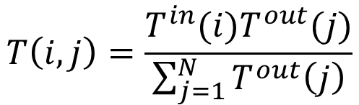
Modello gravitazionale
Ipotesi: il traffico tra ogni coppia di link è proporzionale al traffico su quei link
$$T\left(i,j\right)=\frac{T^{in}(i)T^{out}(j)}{\sum_{j=1}^{N}{T^{out}\left(j\right)}}$$
9
6
20
3
14
7
21
10

Slide 9
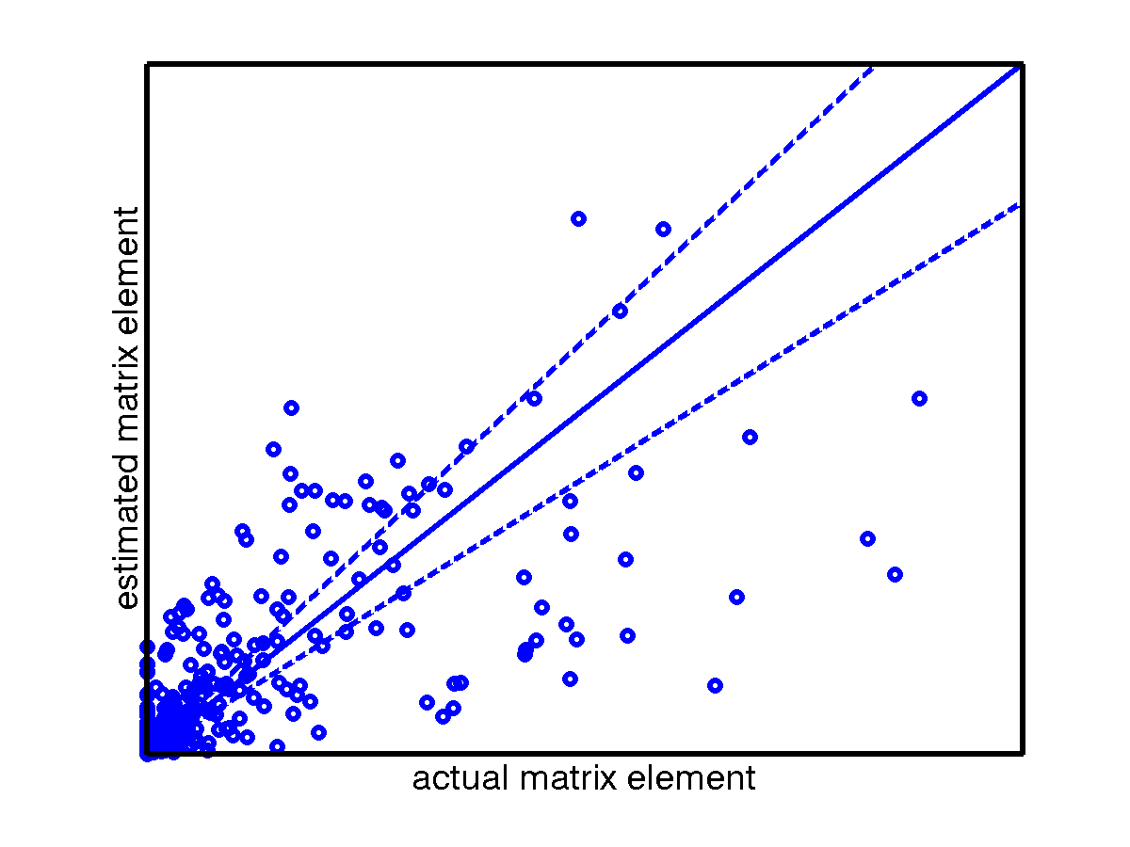
Il modello gravitazionale è un buon modello?
Gravity Model
Il modello è semplice, ma non molto accurato.
Può essere ulteriormente perfezionato aggiungendo altre ipotesi e misure sui link interni.

Slide 10
Modello gravitazionale generalizzato
Distingue tra collegamenti di accesso a_{i} (da/verso i clienti) e collegamenti di peering p_{j}.
Ipotesi:
la rete è di un Internet Service Provider (ISP), non di un operatore di transito
il traffico entrante da ciascun collegamento di accesso raggiunge un peer da un unico collegamento di peering, non si fa multipath

Slide 11
Modello gravitazionale generalizzato
Il traffico di transito, ovvero tra collegamenti di peering, è trascurabile
Il traffico entrante da ogni collegamento di peering si distribuisce sui collegamenti di accesso in base al modello gravitazionale
La differenza tra il traffico entrante dai collegamenti di accesso e quello uscente dai collegamenti di peering è il traffico interno. Si distribuisce sui collegamenti di accesso in base al modello gravitazionale
Il traffico entrante dai collegamenti di accesso e uscente dai collegamenti di peering viene distribuito con il modello gravitazionale su base peer. Il collegamento di peering viene ottenuto guardando le tabelle di routing.

Slide 12
Modello gravitazionale generalizzato

Slide 13
Conteggio esatto

Slide 14
Come memorizzare nella cache i contatori?
L'elemento costitutivo di base per la misura è il conteggio di pacchetti e ottetti
Servono molti contatori (~milioni), e con molti bit per evitare overflow (64 bit per contatore)
Per ogni pacchetto si devono aggiornare molteplici contatori
Serve molta memoria veloce e costosa, possiamo risparmiare usando sia memoria veloce sia memoria lenta?
Ricorda che la località spaziale e temporale sono scarse, non c'è guadagno nella memorizzazione nella cache dei contatori usati più di recente

Slide 15
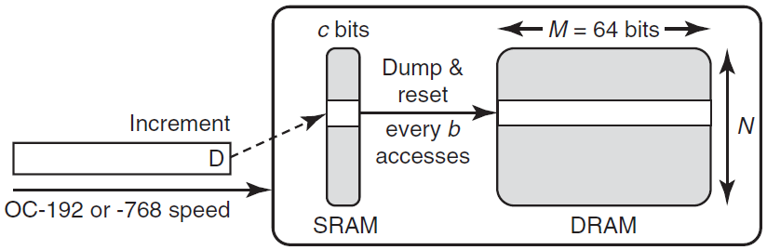
Conteggio esatto con memoria economica
Idea:
  Conserva in memoria veloce le versioni brevi di tutti i contatori
  Conserva le versioni lunghe in una memoria economica (lenta)

Slide 16
Conteggio esatto con memoria economica
Ci sono N contatori: i contatori corti sono lunghi c bit; i contatori lunghi sono lunghi M bit con M > c
Ad ogni pacchetto, aggiorniamo un contatore corto
La memoria economica è b volte più lenta della memoria veloce
Sia S l’array dei contatori corti e D l’array dei contatori lunghi

Slide 17
Conteggio esatto con memoria economica
Ad ogni pacchetto posso accedere alla memoria veloce. Ogni b pacchetti posso accedere alla memora lenta.
Ogni b pacchetti, devo scegliere un contatore S[i] dalla memoria veloce, sommarlo al corrispondente contatore D[i] in memoria lenta e azzerare il contatore in memoria veloce. La complessità di questo algoritmo non deve dipendere dal numero di contatori.
Per garantire la correttezza, ogni contatore veloce deve essere azzerato prima che vada in overflow.
Quale contatore scelgo?
Quanto devono essere lunghi i contatori veloci per garantire che non ci sia mai overflow?

Slide 18
Largest Count Algorithm (LCF)
Scarichiamo e azzeriamo il contatore con il numero più grande (Largest Count First algorithm)
Teorema: con LCF non c'è overflow se
c ≈ log log ( b N )
Ma... l'algoritmo per trovare il numero più grande ha una complessità che dipende da N

Slide 19
LCF semplificato
Ogni b pacchetti
Sia j l'indice del contatore più grande aggiornato nell'ultimo ciclo di b pacchetti
se S[ j ] ≥ b allora
scarica e azzera il contatore S [ j ]
altrimenti
scarica e azzera un qualsiasi altro contatore con valore almeno b
Teorema: abbiamo bisogno di una larghezza c più grande rispetto a LCF, ma non molto

Slide 20
Conteggio casuale

Slide 21
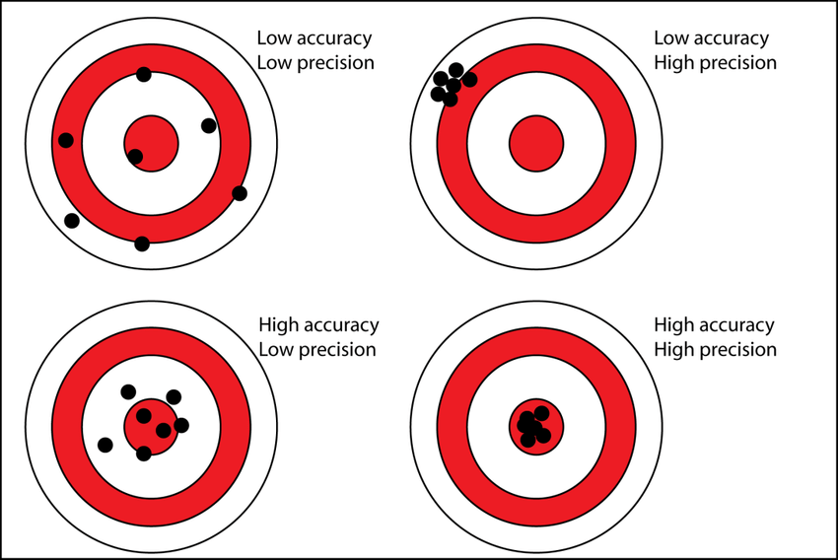
Premessa: precisione vs accuratezza

Slide 22
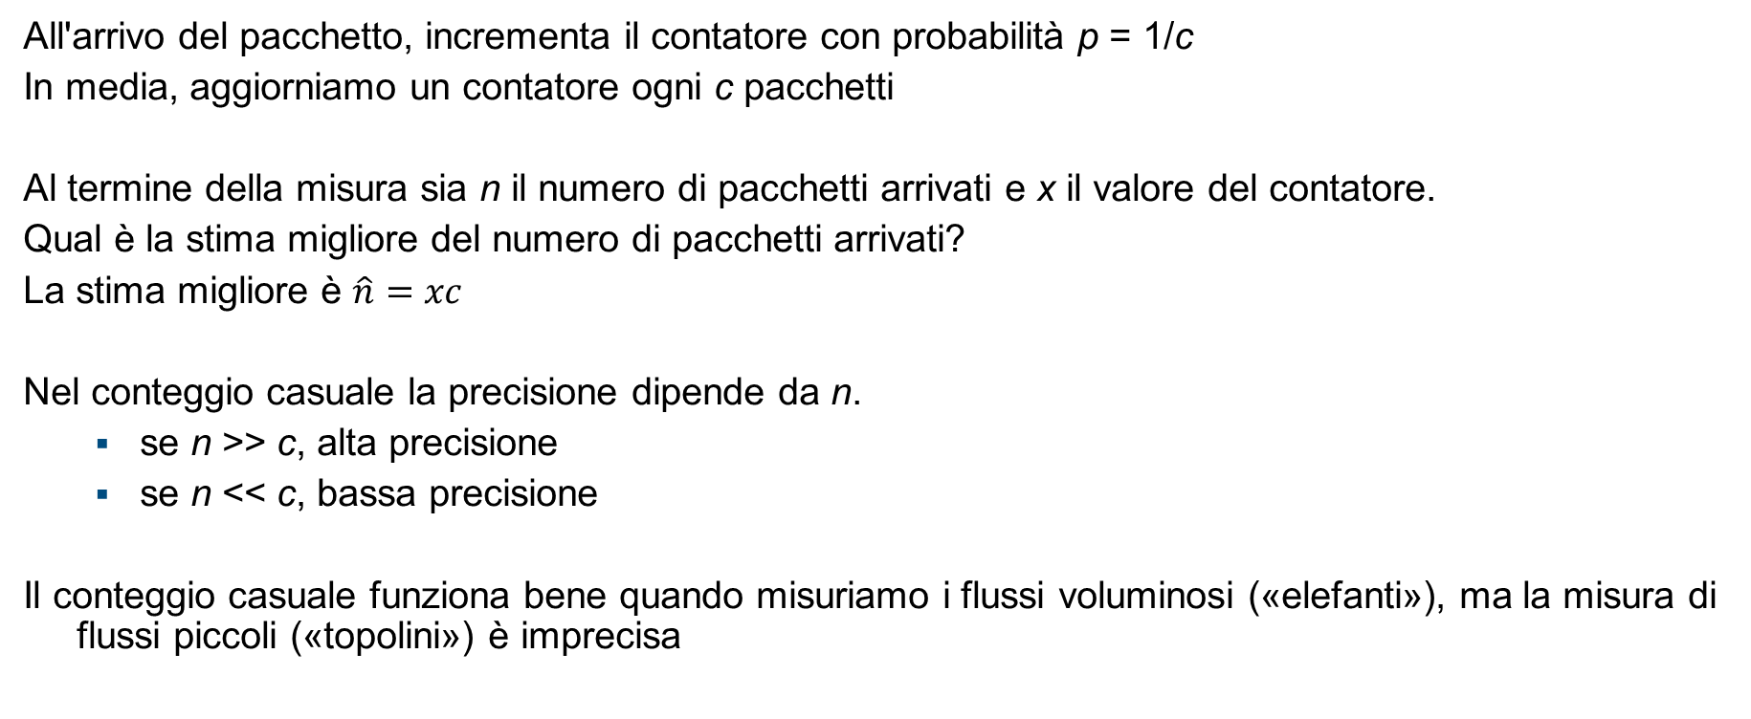
Conteggio casuale
All'arrivo del pacchetto, incrementa il contatore con probabilità p = 1/c
In media, aggiorniamo un contatore ogni c pacchetti
Al termine della misura sia n il numero di pacchetti arrivati e x il valore del contatore.
Qual è la stima migliore del numero di pacchetti arrivati?
La stima migliore è $\hat{n}=xc$
Nel conteggio casuale la precisione dipende da n.
  se n >> c, alta precisione
  se n << c, bassa precisione
Il conteggio casuale funziona bene quando misuriamo i flussi voluminosi («elefanti»), ma la misura di flussi piccoli («topolini») è imprecisa

Slide 23
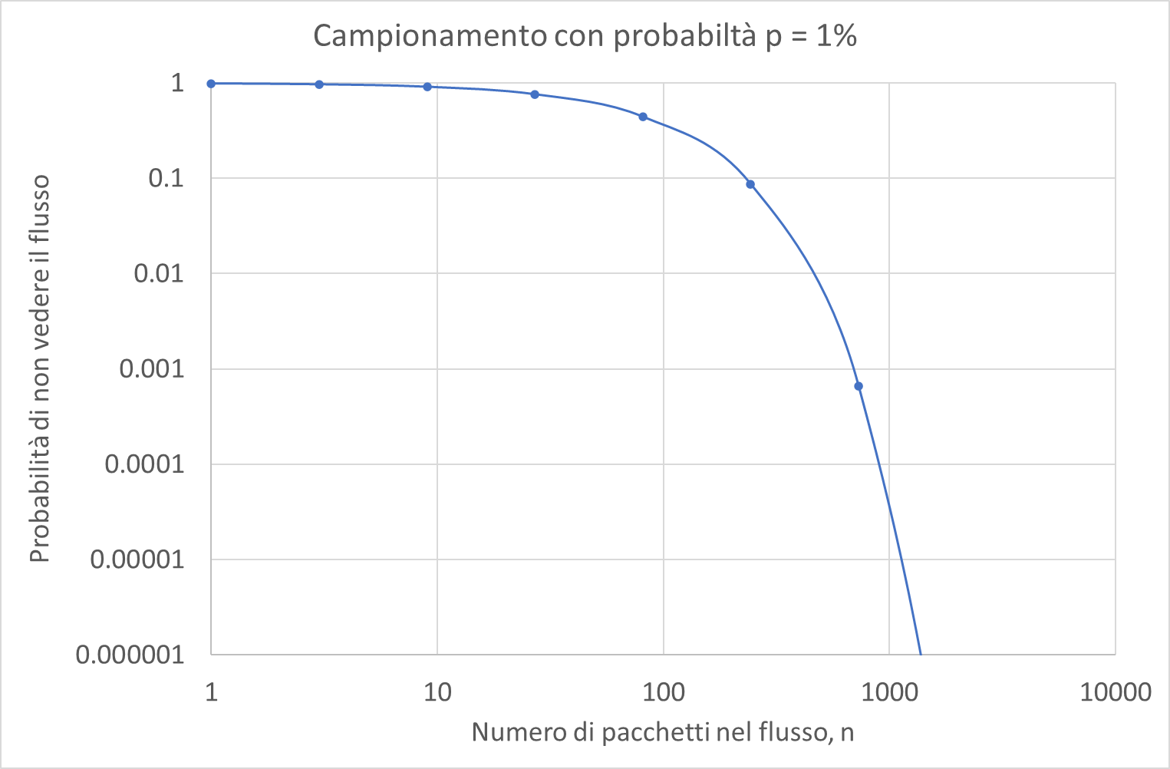
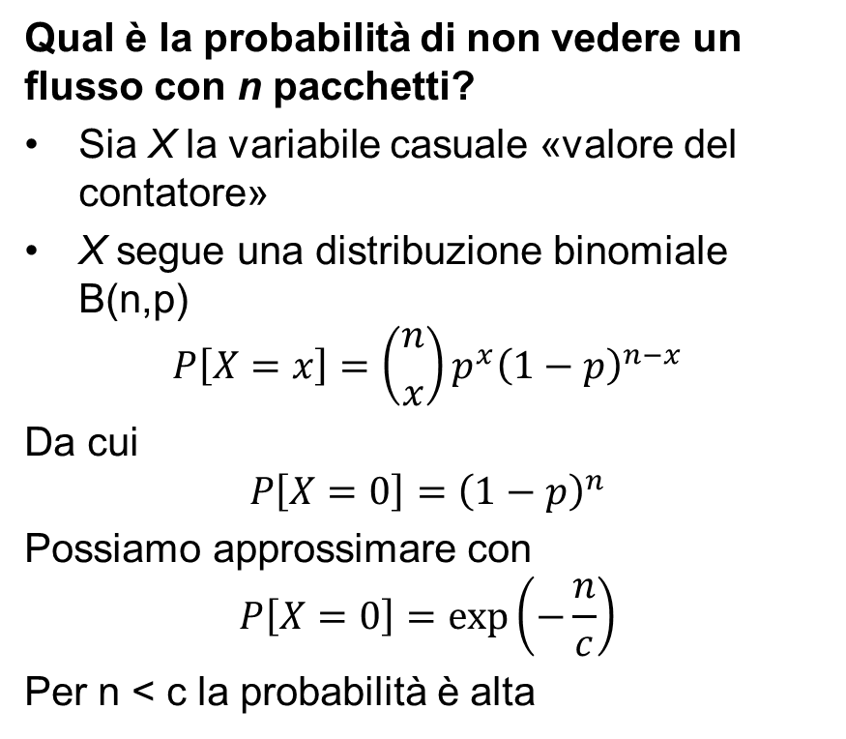
Conteggio casuale
Qual è la probabilità di non vedere un flusso con n pacchetti?
Sia X la variabile casuale «valore del contatore»
X segue una distribuzione binomiale B(n,p)
$$P\left[X=x\right]=\left({n \atop x}\right){p^{x}\left(1−p\right)}^{n−x}$$
Da cui
$$P\left[X=0\right]={\left(1−p\right)}^{n}$$
Possiamo approssimare con
$$P\left[X=0\right]=\exp\left(−\frac{n}{c}\right)$$
Per n < c la probabilità è alta

Slide 24
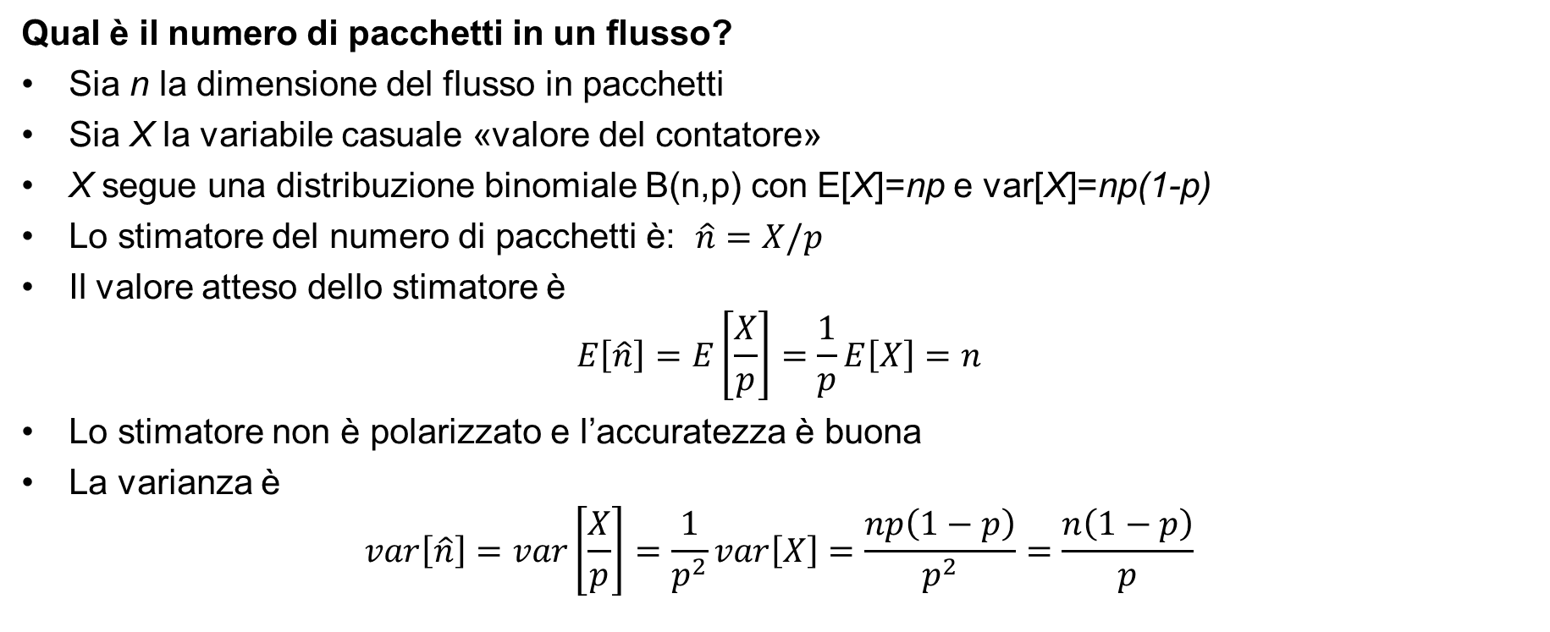
Conteggio casuale
Qual è il numero di pacchetti in un flusso?
Sia n la dimensione del flusso in pacchetti
Sia X la variabile casuale «valore del contatore»
X segue una distribuzione binomiale B(n,p) con E[X]=np e var[X]=np(1-p)
Lo stimatore del numero di pacchetti è: $\hat{n}=X/p$
Il valore atteso dello stimatore è
$$E\left[\hat{n}\right]=E\left[\frac{X}{p}\right]=\frac{1}{p}E\left[X\right]=n$$
Lo stimatore non è polarizzato e l’accuratezza è buona
La varianza è
$$var\left[\hat{n}\right]=var\left[\frac{X}{p}\right]=\frac{1}{p^{2}}var\left[X\right]=\frac{np\left(1−p\right)}{p^{2}}=\frac{n\left(1−p\right)}{p}$$

Slide 25
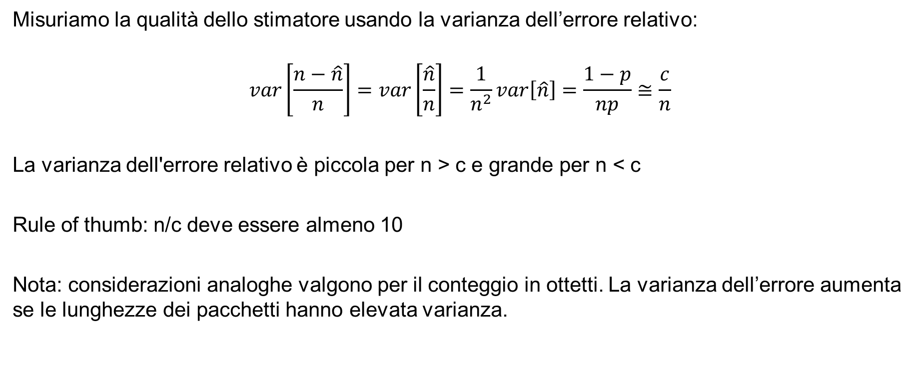
Conteggio casuale
Misuriamo la qualità dello stimatore usando la varianza dell’errore relativo:
$$var\left[\frac{n−\hat{n}}{n}\right]=var\left[\frac{\hat{n}}{n}\right]=\frac{1}{n^{2}}var\left[\hat{n}\right]=\frac{1−p}{np}≅\frac{c}{n}$$
La varianza dell'errore relativo è piccola per n > c e grande per n < c
Rule of thumb: n/c deve essere almeno 10
Nota: considerazioni analoghe valgono per il conteggio in ottetti. La varianza dell’errore aumenta se le lunghezze dei pacchetti hanno elevata varianza.

Slide 26
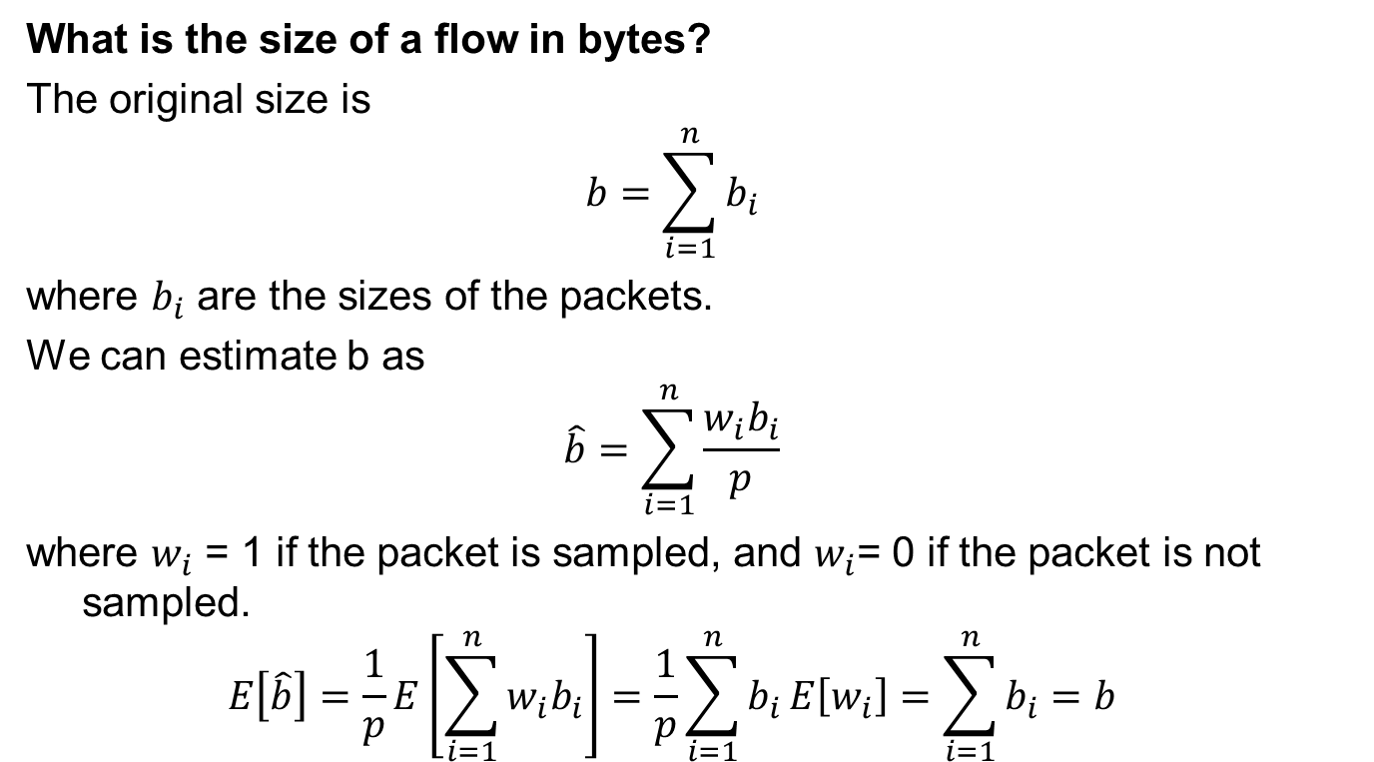
What is the size of a flow in bytes?
The original size is
$$b=\sum_{i=1}^{n}{b_{i}}$$
where $b_{i}$ are the sizes of the packets.
We can estimate b as
$$\hat{b}=\sum_{i=1}^{n}{\frac{{w_{i}b}_{i}}{p}}$$
where $w_{i}$ = 1 if the packet is sampled, and $w_{i}$= 0 if the packet is not sampled.
$$E\left[\hat{b}\right]=\frac{1}{p}E\left[\sum_{i=1}^{n}{{w_{i}b}_{i}}\right]=\frac{1}{p}\sum_{i=1}^{n}{b_{i}}E\left[w_{i}\right]=\sum_{i=1}^{n}{b_{i}}=b$$

Slide 27
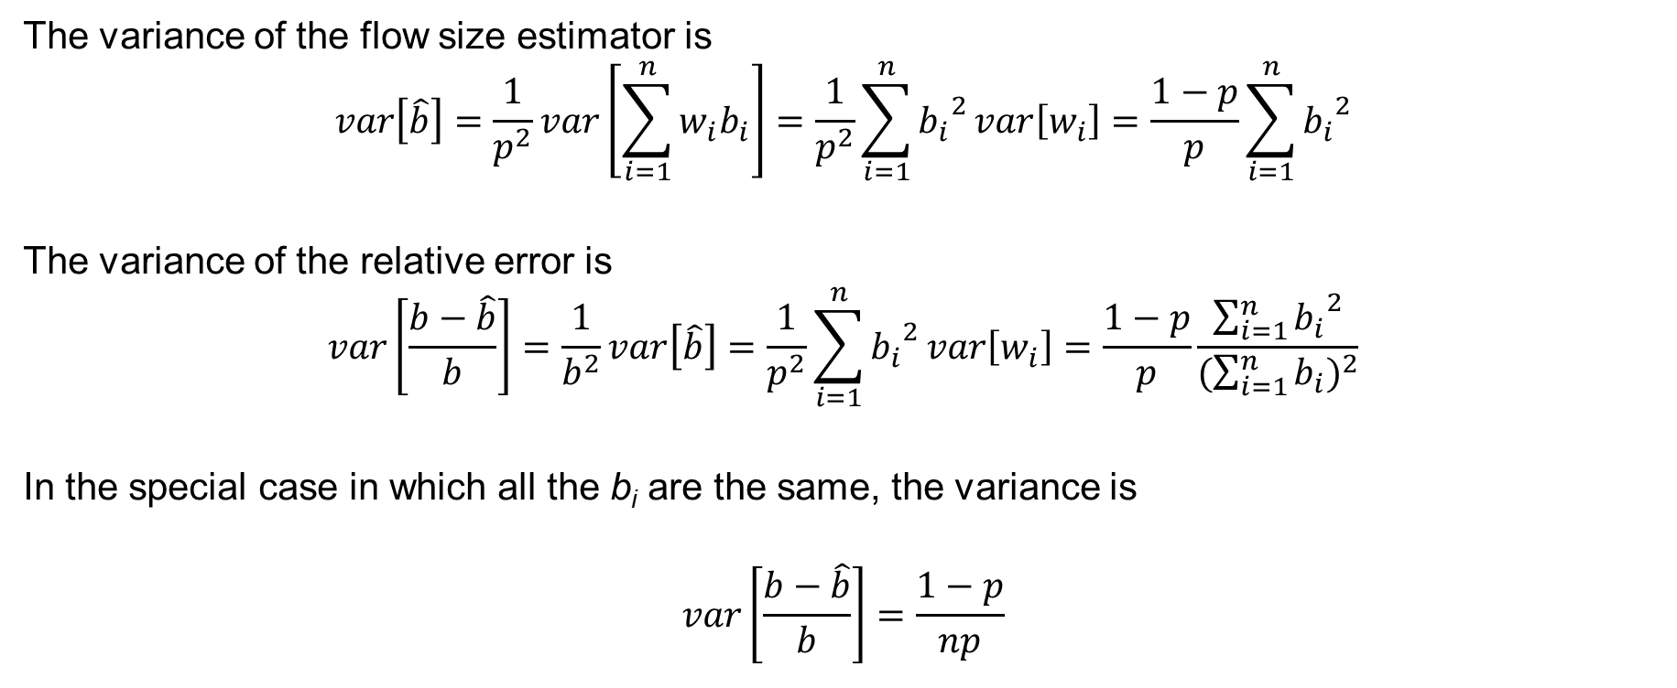
The variance of the flow size estimator is
$$var\left[\hat{b}\right]=\frac{1}{p^{2}}var\left[\sum_{i=1}^{n}{{w_{i}b}_{i}}\right]=\frac{1}{p^{2}}\sum_{i=1}^{n}{{b_{i}}^{2}}var\left[w_{i}\right]=\frac{1−p}{p}\sum_{i=1}^{n}{{b_{i}}^{2}}$$
The variance of the relative error is
$$var\left[\frac{b−\hat{b}}{b}\right]=\frac{1}{b^{2}}var\left[\hat{b}\right]=\frac{1}{p^{2}}\sum_{i=1}^{n}{{b_{i}}^{2}}var\left[w_{i}\right]=\frac{1−p}{p}\frac{\sum_{i=1}^{n}{{b_{i}}^{2}}}{{(\sum_{i=1}^{n}{b_{i}})}^{2}}$$
In the special case in which all the b_{i} are the same, the variance is
$$var\left[\frac{b−\hat{b}}{b}\right]=\frac{1−p}{np}$$

